Slide 1
Le néolithique
Après la découverte de l’agriculture…
A partir de - 10 000 ans

Slide 2
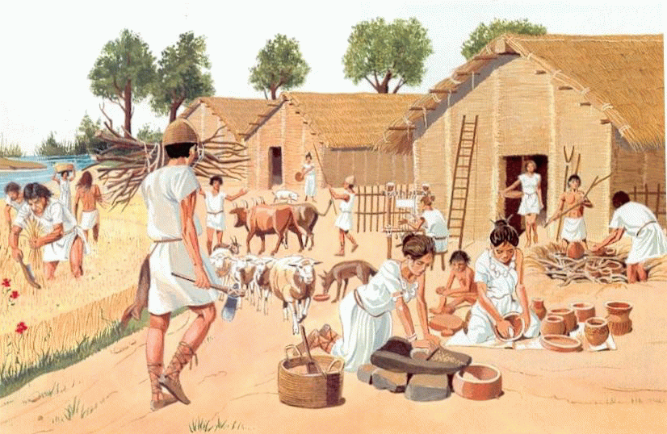
Les premiers villages
Reconstitution du village de Cuiry-Les-Chaudardes (Aisne), vers – 4000 avant J.C.

Slide 3
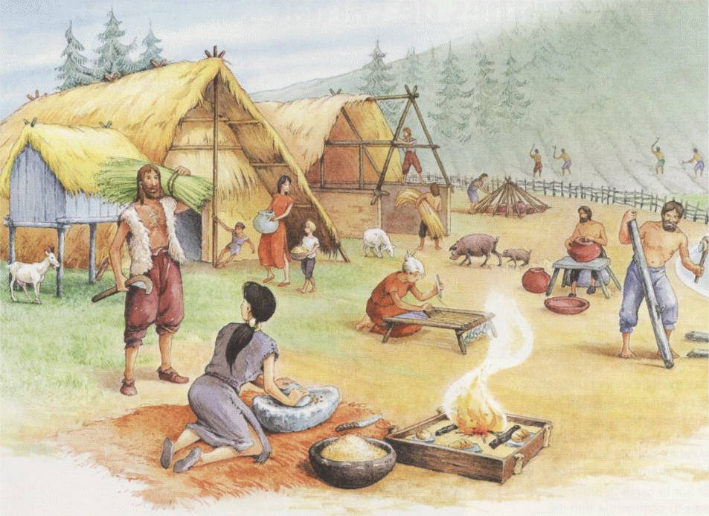
Les premiers villages
Reconstitution d’un des premiers villages [ Magellan – Hatier ]

Slide 4
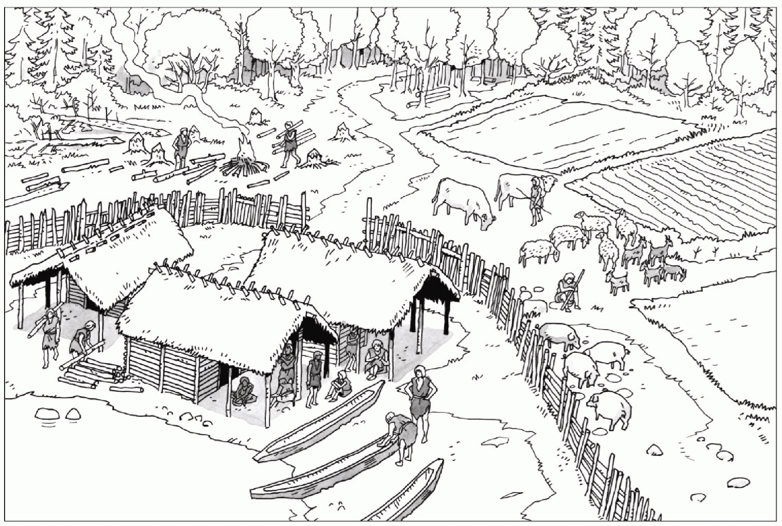
Les premiers villages
Reconstitution du village de Charavines, il y a environ 2 500 ans [ Rue des Ecoles ]

Slide 5
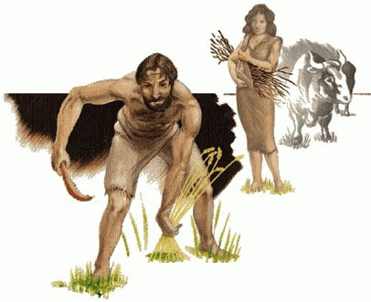
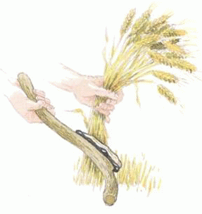
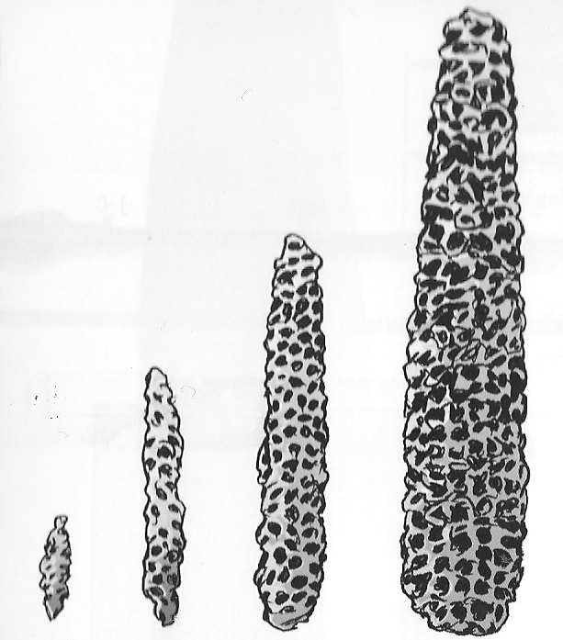
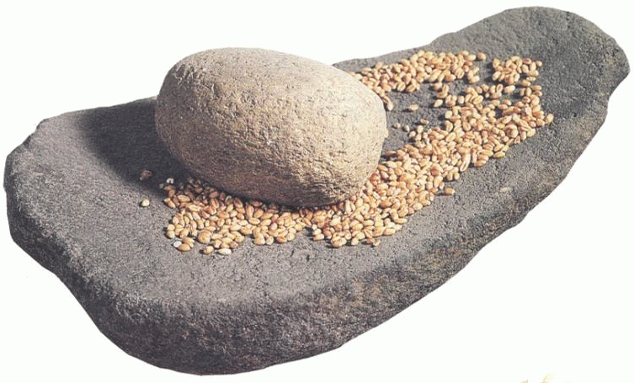
L’agriculture : culture et élevage
Maïs
cultivé au
XVIe siècle
Maïs
domestiqué
(vers 1000
avant J-C)
Maïs cultivé
primitif (vers 3400- 2300
avant J-C)
Maïs sauvage
Meule en pierre découverte dans le Finistère, 6 000 ans
[Magellan - Hatier]

Slide 6
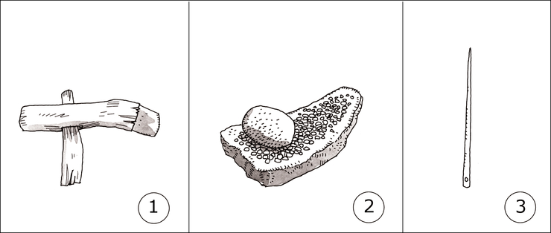
De nouveaux outils
hache en silex et en bois pour couper le bois (-2 000)
meule de pierre et son broyeur pour moudre les céréales (-4 000)
aiguille en os pour coudre
[ Rue des Ecoles ]

Slide 7
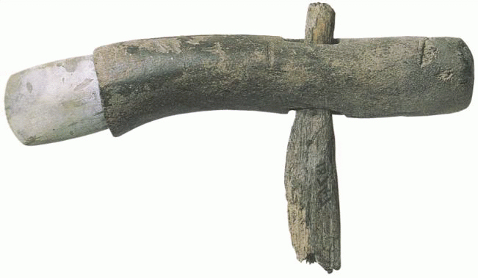
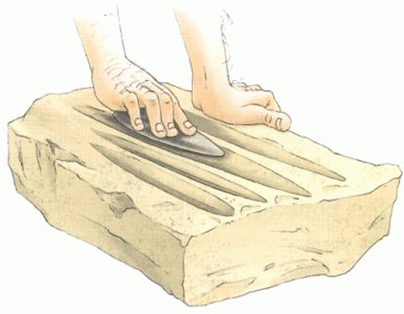
De nouveaux outils
Hache en pierre polie, manche en bois de cerf, vieux de 5 000 ans (Somme)
D’après un polissoir en pierre, vieux de 4 000 ans (Dordogne)
[ Magellan – Hatier ]

Slide 8
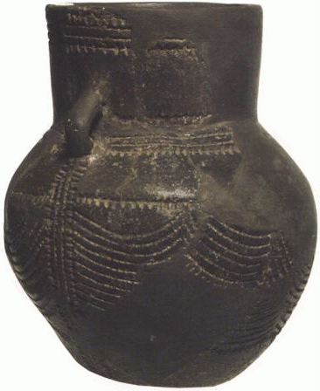
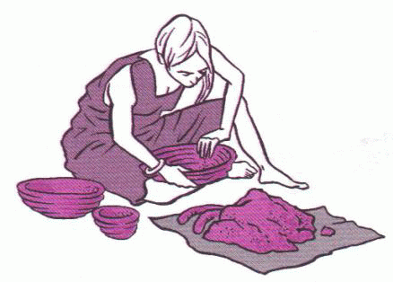
De nouvelles occupations : l’artisanat
La poterie
Les étapes de fabrication d’une poterie.
Vase en terre cuite,
6 000 ans (Espagne)

Slide 9
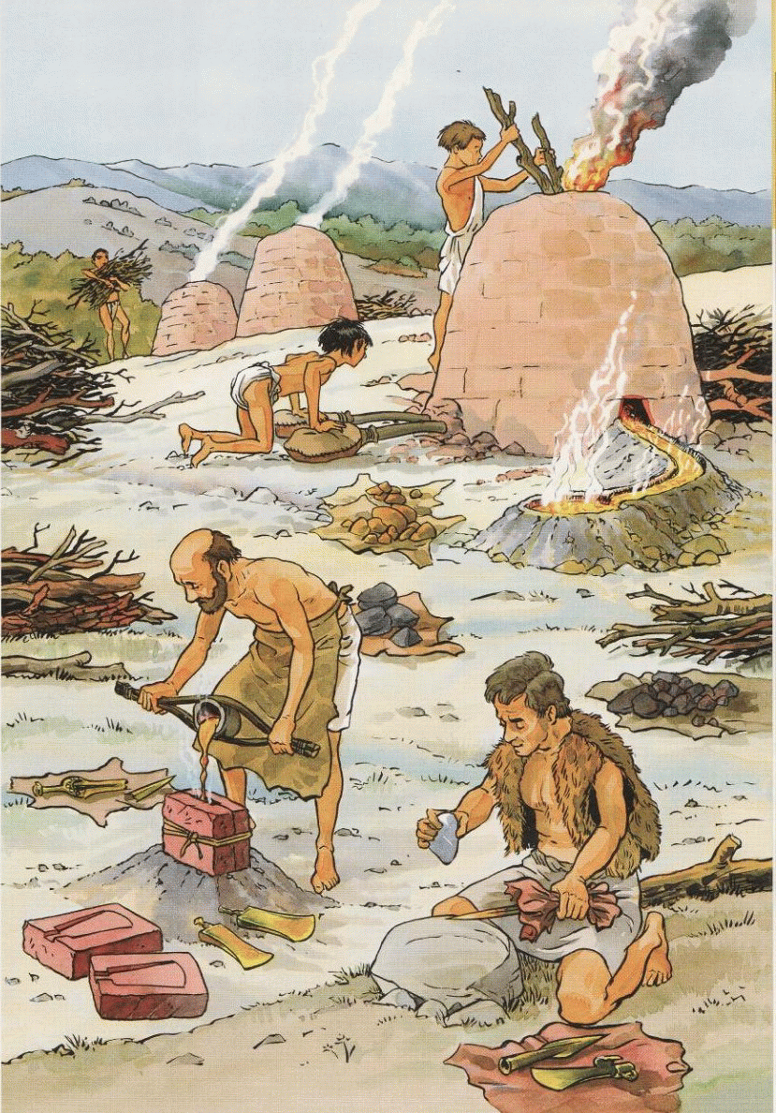
De nouvelles occupations : l’artisanat
La métallurgie
Les forgerons façonnaient un modèle dans la cire puis l’enveloppaient de terre pour former un moule.
Ils chauffaient le métal dans un four en terre jusqu’à ce qu’il fonde et s’écoule hors du four. Ils versaient alors le métal fondu dans le moule, faisant ainsi fondre et ressortir la cire.
Lorsque le métal était refroidi, ils cassaient le moule et sortaient l’objet qu’ils polissaient pour le rendre lisse.
Les objets en métal sont plus solides que les outils en pierre qui peuvent se casser. Ils peuvent également être réparés et décorés.
Le travail des métaux

Slide 10
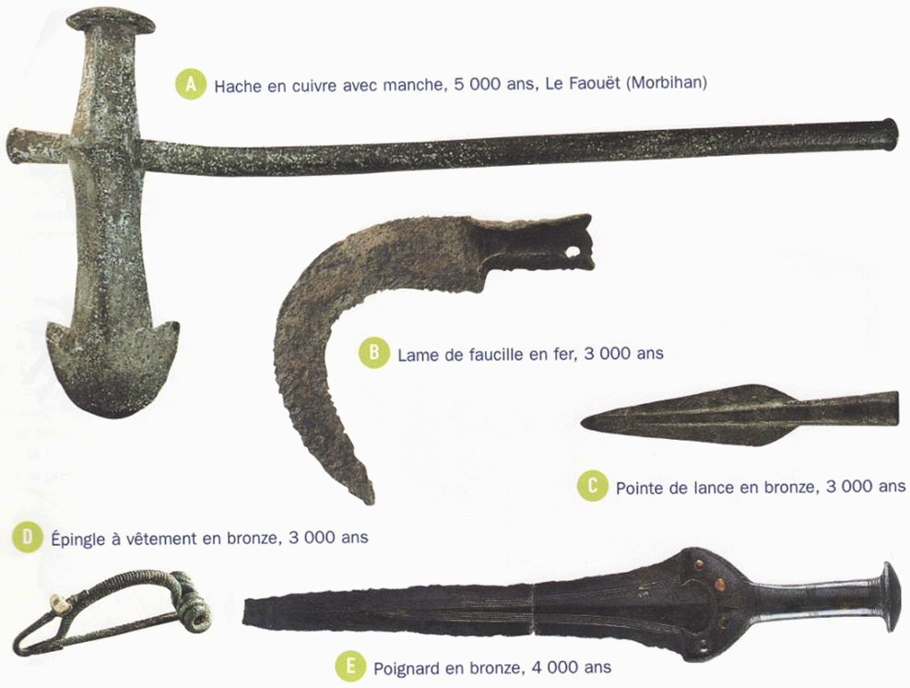
[ Magellan – Hatier ]

Slide 11
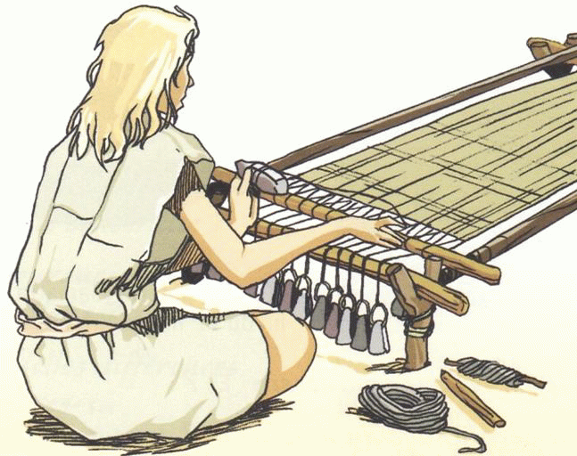
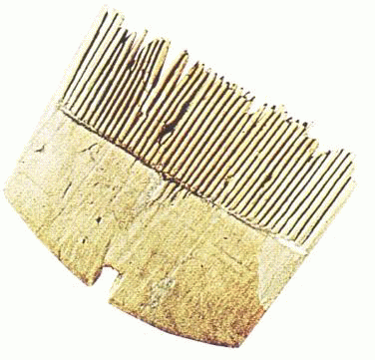
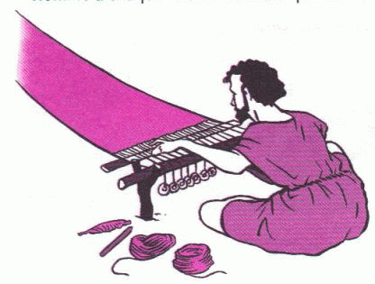
De nouvelles occupations : l’artisanat
le tissage
Peigne à carder, ivoire, 2 600 av. J.-C.
Métier à tisser au Néolithique (reconstitution)

Slide 12
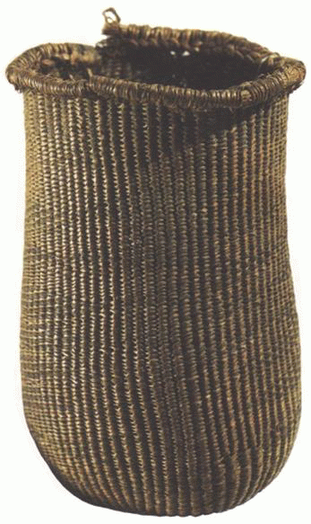
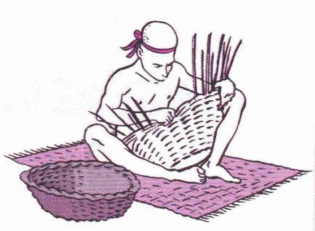
De nouvelles occupations : l’artisanat
Et d’autres fabrications…
la vannerie
Panier en osier, 5 000 ans (Espagne)

